Slide 1
ЗНАЧЕНИЕ ВОДЫ НА ЗЕМЛЕ

Slide 2
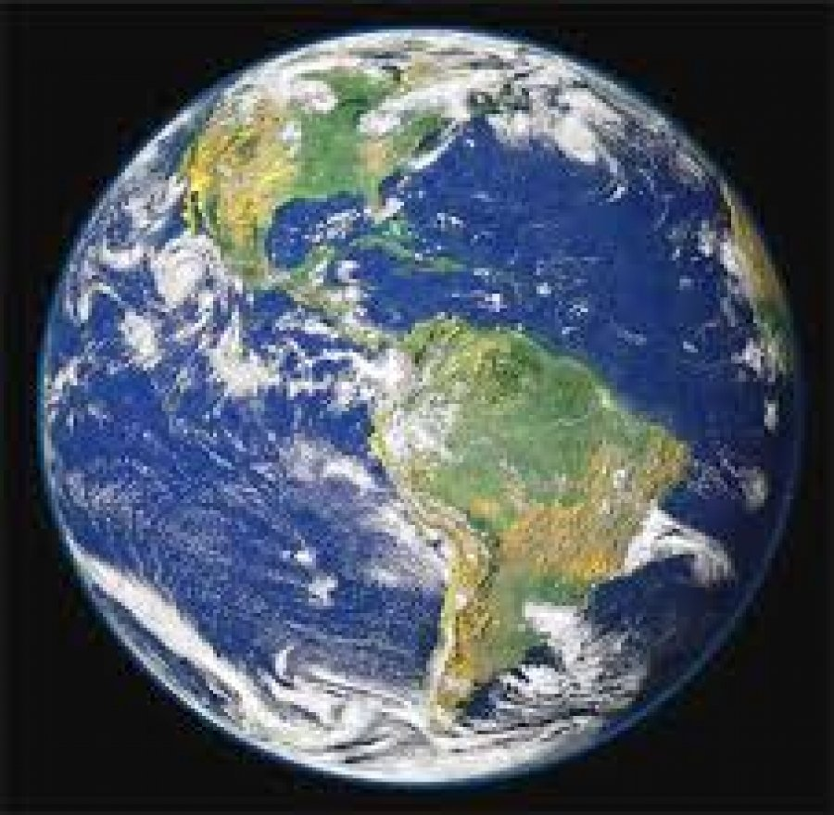

Slide 3
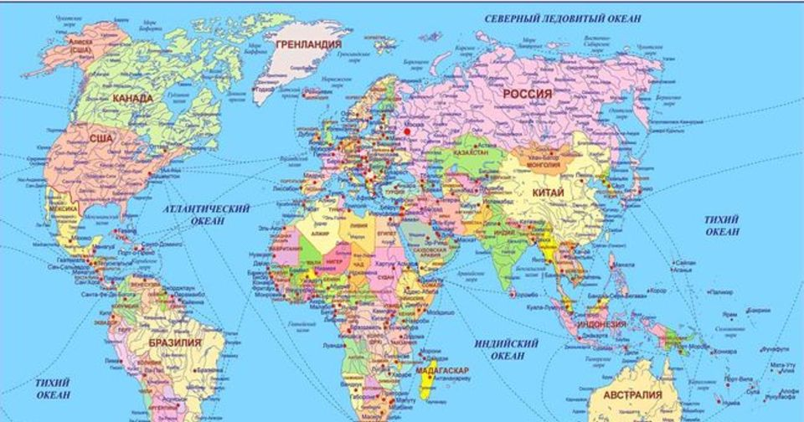

Slide 4
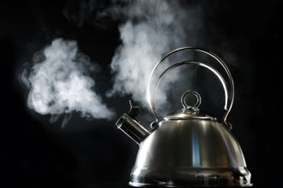
ПАР (твёрдое состояное)

Slide 5
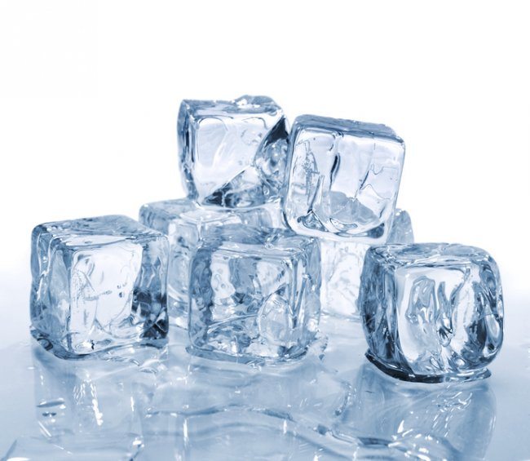
ЛЁД (твёрдое состояное)

Slide 6
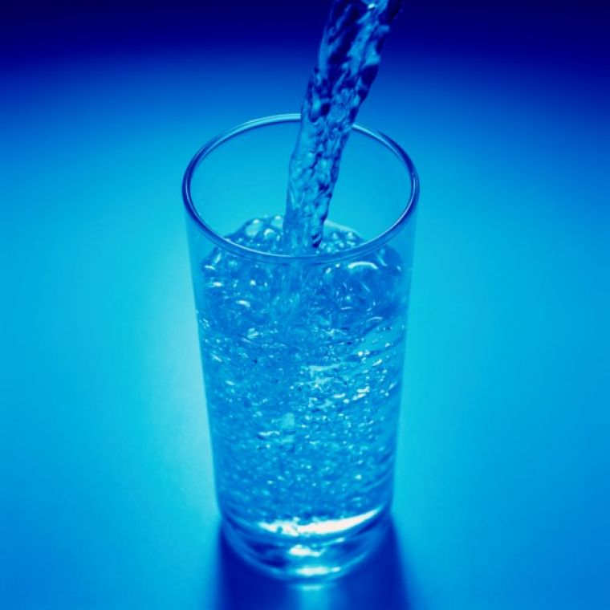
ВОДА (жидкое состояное)

